Slide 1
BNK 201 TEMEL BANKACILIK HİZMETLERİ
Öğr. Gör. Dilara Demirez
dilarademirez@cag.edu.tr
Ders notları sistemden indirilebilir.

Slide 2
4. Ticari Senetlere Dayalı Bankacılık İşlemleri Giriş
Bankacılık hizmetlerine ilişkin işlemlerin önemli bir bölümü, büyük ölçüde çeklere, bonolara, poliçelere; yani ticari senetlere (kambiyo senetlerine) dayanılarak yapılmaktadır.
Poliçeler, bonolar ve çekler Türk Ticaret Kanunu’nda; kıymetli evrak niteliği taşıyan “kambiyo senetleri” olarak tanımlanmakta; günlük hayatta ise “ticari senetler” olarak bilinmektedir.
Ticari hayatta, özellikle vadeli alış-verişler sonucunda ortaya çıkan ödeme zorunluluklarının belli bir süreye bağlanarak ertelenmesi; ertelenmiş alacakların vadelerine kadar değerlendirilebilmesi ve vadeleri geldiğinde tahsilatının güvenli olarak gerçekleştirilebilmesi amacıyla yaygın olarak ticari senetler kullanılmaktadır.

Slide 3
4. Ticari Senetlere Dayalı Bankacılık İşlemleri Ticari Senetler ve Genel Nitelikleri
Ticari senetler (Kambiyo senetleri); bir borç alacak ilişkisinin ürünü olarak düzenlenip, belli tutardaki bir alacak hakkını temsil eden ve bir borç yükümlülüğünün taahhüdünü içeren kıymetli evrak niteliğindeki senetlerdir.
Ticari senetlerin genel niteliği bir ödeme aracı olmaları; temel özellikleri ise kıymetli evrak olmalarıdır.
Bir parasal alacak hakkını temsil etmeleri nedeniyle, senet çeşitleri arasında “Alacak Senetleri” grubunda yer almaktadırlar.
Ciro edilerek kolayca devredilebilmeleri nedeniyle ticari ödemelerde para gibi kullanılmanın yanı sıra finansal yatırım amaçlı işlemlere de konu olabilmektedirler.

Slide 4
4. Ticari Senetlere Dayalı Bankacılık İşlemleri Ticari Senetler ve Genel Nitelikleri
Ticari Senetlerin Yapısı
Ticari senetler, birer kıymetli evrak türü olarak belli biçimsel koşullara göre düzenlenmek ve belli unsurları içermek zorundadırlar.
Başlıca ticari senetler; bir ödemeyi gerçekleştirmek isteyen kimseler tarafından düzenlenen bonolar ve çekler ile alacaklılar tarafından düzenlenip, borçlu muhatap tarafından imzalanıp kabul edilmekle ortaya çıkan poliçelerden oluşmaktadır.
Ticari senetlerin, bir ticari alışveriş ya da hizmet sonucu doğan ödeme zorunluluklarının yerine getirilmesi; ortaya çıkan alacak haklarının borçluya ve üçüncü kişilere karşı ileri sürülebilecek bir belgeye bağlanması ve başkalarına devredilebilmesinin kolayca sağlanası gibi işlevleri vardır.
Vadelerine kadar ciro yoluyla devredilerek para yerine, bir ödeme aracı olarak kullanılabilmektedirler.

Slide 5
4. Ticari Senetlere Dayalı Bankacılık İşlemleri Ticari Senetler ve Genel Nitelikleri
Ticari Senetlerin Yitirilmesi, Ödemeden Men ve İptal Edilmesi
Bir ticari senedin, rızası olmaksızın hamilin elinden çıkması; yitirilmesi, çalınması, yıpranması, yanması vb. durumlarda öncelikle tedbir olarak, ödeme yeri mahkemesinden, senedin ödenmesinin yasaklanması (ödemeden men) istenir.
Böyle bir durumda senet borçlusu, henüz iptal davası sonuçlanmadan senedin vadesi gelirse, senet bedelini mahkemenin göstereceği bir tevdi yerine -ki bu genellikle bir banka şubesidir- yatırarak borcundan kurtulur.

Slide 6
4. Ticari Senetlere Dayalı Bankacılık İşlemleri Ticari Senetler ve Genel Nitelikleri
Ticari Senetlerde Devir: Ciro
Ticari senetlerin devri; genellikle senedin arkasına amaca uygun bir ciro kaydının yazılması ve senedin devredilen kişiye teslim edilmesi ile gerçekleştirilmektedir.
Ciro kaydı, ticari senetlerin arkasında yer kalmazsa yapıştırılarak eklenen ‘’alonj’’ denilen bir kâğıt üzerine de yazılabilmekte ve ciranta (ciro eden kişi) tarafından imzalanmaktadır.

Slide 7
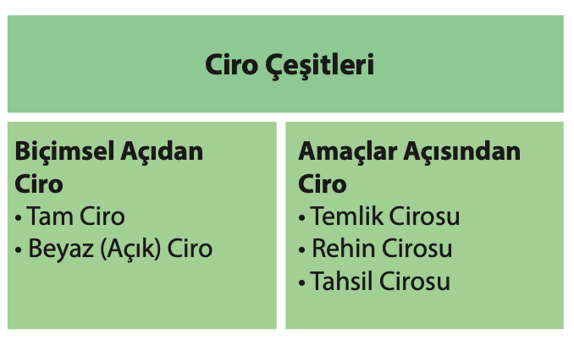
4. Ticari Senetlere Dayalı Bankacılık İşlemleri Ticari Senetler ve Genel Nitelikleri
Ciro Çeşitleri

Slide 8
4. Ticari Senetlere Dayalı Bankacılık İşlemleri Ticari Senetler ve Genel Nitelikleri
Ticari Senetlerde Biçimsel Açıdan Cirolar
1. Tam ciro: Tam ciroda, ciranta senedi ciro edeceği kimsenin adını, soyadını ve “ödeyiniz” ibaresini, senedin arka yüzüne, yazar ve imzalar; senedi teslim eder. Senedi devralan kişi tekrar tam ya da beyaz ciro yaparak senedi devredebilir.
2. Beyaz (açık) ciro: Beyaz ciroda, ciranta, senedin arka yüzüne herhangi bir isim belirtmeden sadece “ödeyiniz” ibaresini yazar ve imzalar; senedi teslim eder.
Bir ticari senedin üstünde ne kadar çok ciranta varsa senedi tahsil etmek isteyen hamil için o kadar çok başvuru olanağı söz konusu olacaktır. Dolayısıyla ciranta sayısı arttıkça tahsil kabiliyeti daha da yüksektir.
Bankacılık çevresinde, çok cirolu ve itibarlı kimselerin ciranta olduğu senetler, daha makbul sayılır.

Slide 9
4. Ticari Senetlere Dayalı Bankacılık İşlemleri Ticari Senetler ve Genel Nitelikleri
Ticari Senetlerde Amaçlar Açısından Cirolar
Bir ticari senet hangi amaçla başkasına devrediliyorsa, senedin arkasına o amacı ifade etmeye yönelik uygun bir not düşülerek ciro edilmesi gerekir.
Bu ciro açıklaması cirantanın amacını; ticari senedi devralanın senet üzerindeki yetkilerini ve yetkilerinin sınırını belirlemektedir.
Ticari senetler, başlıca üç farklı amacı gerçekleştirmek üzere devredilmektedirler:
1. Bir ödeme yapmak,
2. Rehin edip karşılığında kredi kullanmak,
3. Tahsil edilmelerine yönelik hizmet sağlamak.
Bu amaçlara göre, senetlerin arkalarına yazılan ciro açıklamaları ve dolayısıyla ciro tipleri (biçimleri) değişmektedir, şöyle ki;

Slide 10
4. Ticari Senetlere Dayalı Bankacılık İşlemleri Ticari Senetler ve Genel Nitelikleri
Ticari Senetlerde Amaçlar Açısından Cirolar
1. Temlik cirosu: Temlik cirosunda amaç, senedi tümüyle devretmektir. Bankaların iskonto, iştira işlemlerinde; faktoring, forfaiting işlemlerinde geçerli bir ciro türüdür.
Bankacılık uygulamasında genel olarak temlik cirosu; “X. Bankası emrine ödeyiniz. Bedeli alınmıştır.” biçimindeki bir kayıtla yapılır.
2. Rehin cirosu: Karşılığında kredi kullanılmak üzere bankalara teminat olarak verilen senetler için geçerli bir ciro türüdür. Amaç kredi veren bankanın alacağına bir güvence oluşturmaktır.
3. Tahsil cirosu: Tahsil cirosu, hizmet amaçlı bir ciro türüdür. “Hizmet Cirosu” olarak da adlandırılır.
Ticari senet bedelinin bir başka kimse tarafından –örneğin bir banka tarafından- tahsil edilmesini sağlamak amacıyla yapılan ciroya “tahsil cirosu” denir.

Slide 11
4. Ticari Senetlere Dayalı Bankacılık İşlemleri Ticari Senetler ve Genel Nitelikleri
Vadenin Geçmesinden Sonra Yapılan Ciro
Ticari senetlerin vadelerinin geçmesinden sonra da ciro edilmeleri mümkündür.
Vadeden sonra yapılan cirolar, vadeden önce yapılan ciroların hükümlerini doğurmaktadır; ancak, ödenmeme protestosundan ya da bu protestonun düzenlenmesi için öngörülmüş sürenin geçmesinden sonra yapılan cirolar, sadece alacağın temliki hükmünde olmaktadır.
Uygulamada cirolar senedin arka tarafına yazılmaktadır; kabul, kefalet ve aval ise; poliçenin ön yüzünde yer alır.

Slide 12
4. Ticari Senetlere Dayalı Bankacılık İşlemleri Poliçeler ve Poliçelerle İlgili Bankacılık Hizmetleri
Poliçeler ve Ekonomik İşlevleri
Poliçe, üç taraflı bir borç-alacak ilişkisini düzenleyen ve özel biçim koşulları olan kıymetli evrak niteliğindeki bir ödeme aracıdır.
Alacaklının keşideci olarak ve borçluyu muhatap alarak düzenlediği; belli bir alacak tutarının; kendisinden alacaklı olan üçüncü bir kişiye (lehtar) ödenmesi, talimatını içeren ve böylece bir alacağın doğrudan bir borca havale edilerek tahsiline yarayan bir finansal araçtır.
Poliçelerin iç ticarette kullanımına artık pek rastlanmamaktadır. Dış ticarette yaygın bir kullanım alanı vardır.
Dış ticarette malın teslimi aşamasında, borçlunun ödeme yükümlülüğünü bir senede bağlamakta ve aynı zamanda mal bedelinden kaynaklanan bu alacağın, bir borcun ödenmesi için havale edilmesine yaramaktadır.

Slide 13
4. Ticari Senetlere Dayalı Bankacılık İşlemleri Poliçeler ve Poliçelerle İlgili Bankacılık Hizmetleri
Poliçede Taraflar ve ’Kabul’
Poliçeyi düzenleyen taraf alacaklının kendisidir.
Bir dışsatım işleminde mal bedelinin tahsili için poliçe düzenlendiğinde, malların gümrükten çekilmesine yarayan belgeler alıcıya verilirken poliçe kabule sunulur. Böylece aynı şehirde ya da aynı ülkede olmayan tüccarlar arasında sağlıklı ticaret yapılabilir.
Özellikle uluslararası ticaretin ödeme ve tahsilat zorlukları düşünülürse; poliçenin ne kadar yararlı bir ödeme aracı olduğu fark edilecektir.
Poliçe bir alacağın, bir alacaklıya havale edilmesine aracı olur. Bu havale işlevi açısından, bir ödeme emri niteliği taşıyan çekle benzerlik gösterir. Ancak çekte muhatabın bir banka olması zorunludur.

Slide 14
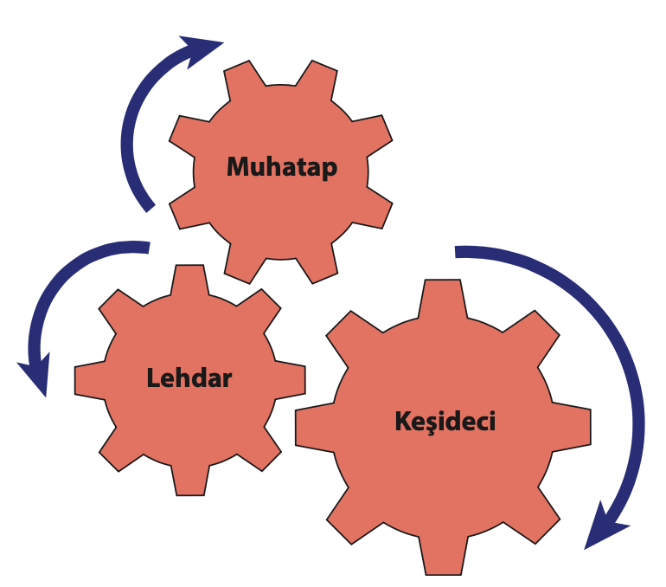
4. Ticari Senetlere Dayalı Bankacılık İşlemleri Poliçeler ve Poliçelerle İlgili Bankacılık Hizmetleri
Poliçede Taraflar ve ’Kabul’

Slide 15
4. Ticari Senetlere Dayalı Bankacılık İşlemleri Poliçeler ve Poliçelerle İlgili Bankacılık Hizmetleri
Poliçede Taraflar ve ’Kabul’
Keşideci alacaklı olduğu kişiye hitaben düzenlediği poliçeyi genellikle borçlu olduğu ve poliçede lehtar tayin ettiği kişiye teslim eder. Bir dış satım işlemi söz konusu ise poliçeyi kabule sunacak olan, genellikle bu dış ticaret işlemine aracılık eden ve kredilendiren bir bankadır.
Muhatap poliçeyi kabul edince “Kabul edilmiştir.” notunu yazarak imzalar. Borçlunun poliçeyi kabul etmesiyle keşideci aradan çekilmiş olur.
Poliçenin vadesi geldiğinde lehtar poliçeyi muhataba ibraz ederek tutarını tahsil eder. Tahsil aşamasında lehtar poliçeye “Tahsil edilmiştir.” notunu yazarak imzalar ve poliçeyi muhataba verir.
Muhatap, poliçeyi kabul etmekle bedeli vadesinde ödemeyi taahhüt etmiş olur ve böylece kıymetli evrak niteliğindeki bir ticari senet, unsurları tamamlanarak ortaya çıkar.

Slide 16
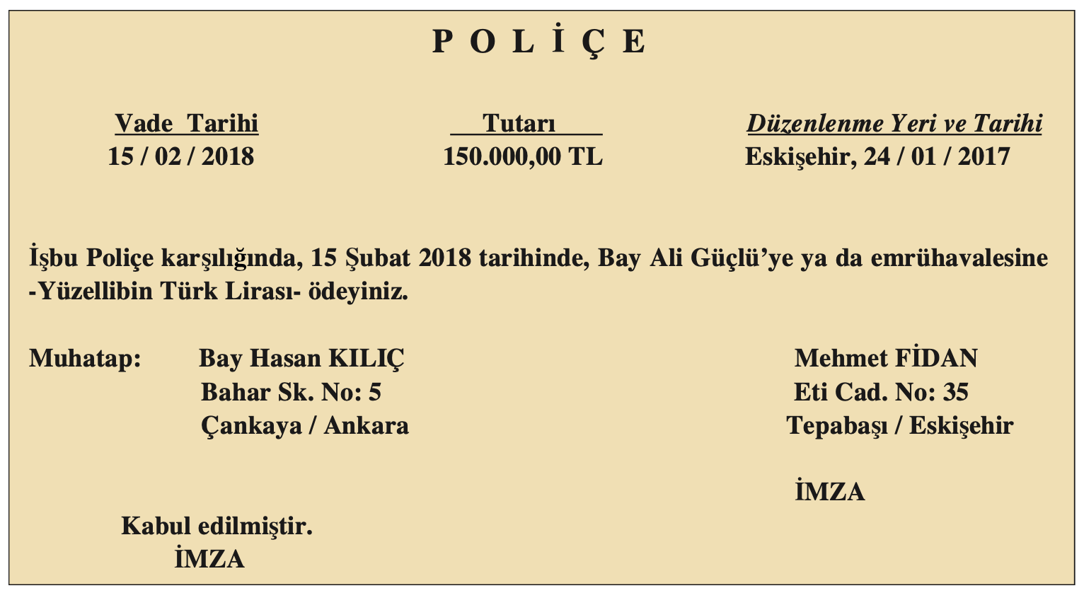
4. Ticari Senetlere Dayalı Bankacılık İşlemleri Poliçeler ve Poliçelerle İlgili Bankacılık Hizmetleri
Poliçede Örneği

Slide 17
4. Ticari Senetlere Dayalı Bankacılık İşlemleri Poliçeler ve Poliçelerle İlgili Bankacılık Hizmetleri
Poliçede Bulunması Zorunlu Unsurlar
“Poliçe; (TTK)
a. Senet metninde “poliçe” kelimesini, senet Türkçe’den başka bir dille yazılmışsa, o dilde poliçe karşılığı olarak kullanılan kelimeyi,(Örneğin, İngilizce de “Bill of Exchange”),
b. Belirli bir bedelin ödenmesi hususunda kayıtsız ve şartsız havaleyi,
c. Ödeyecek olan kişinin, “muhatabın” adını,
d. Vadeyi,
e. Ödeme yerini,
f. Kime veya kimin emrine ödenecek ise onun adını,
g. Düzenlenme tarihini ve yerini,
h. Düzenleyenin imzasını, içerir.”

Slide 18
4. Ticari Senetlere Dayalı Bankacılık İşlemleri Poliçeler ve Poliçelerle İlgili Bankacılık Hizmetleri
Poliçede Düzenlenme Koşulları
Poliçe bizzat düzenleyenin emrine yazılı olabilir.
Poliçe bedeli hem yazı hem de rakamla gösterilip de iki bedel arasında fark bulunursa, yazı ile gösterilen bedel geçerlidir.
Poliçeye faiz dışında bir şart konulamaz. Koşula bağlanmış poliçeler geçersizdir.
Bir poliçe, poliçe ile borçlanmaya ehil olmayan kişilerin imzasını, sahte imzaları, hayali kişilerin imzalarını veya imzalayan ya da adlarına imzalanmış olan kişileri bağlamayan imzaları içerirse, diğer imzaların geçerliliği bundan etkilenmez.
Düzenleme yeri gösterilmeyen poliçe, düzenleyenin adı yanında gösterilen yerde düzenlenmiş sayılır.
Belirtilmedikçe muhatabın adı yanında gösterilen yer, ödeme yeri sayılır.
Düzenleyen, poliçenin kabul edilmemesinden ve ödenmemesinden sorumludur.

Slide 19
4. Ticari Senetlere Dayalı Bankacılık İşlemleri Poliçeler ve Poliçelerle İlgili Bankacılık Hizmetleri
Poliçelerde Vade
Görüldüğünde ödenecek poliçeler: Poliçeye vade konmamışsa görüldüğünde ödenecek vadede olduğu kabul edilir. “Görüldüğünde” vadeli olan poliçenin, kabul için muhataba ibrazı aşamasında ödenmesi gerekir. İbraz süresi ise poliçenin düzenlenme tarihinden itibaren 1 yıldır.
Görüldüğünden belli bir süre sonra ödenecek poliçeler: Poliçeye “görüldüğünden 91 gün sonra” gibi bir vade konulabilir. Bu takdirde, poliçenin vadesi belirgin değildir ama kabul tarihi önemlidir.
Keşide tarihinden belirli bir süre sonra ödenecek poliçeler: “Düzenlenme tarihinden 91 gün sonra” gibi bir vade belirtilebilir. Sürenin hesaplanmasında, poliçenin düzenlendiği gün hesaba katılmaz, ertesi gün 1. gün olarak hesaplanır.
Belirli Bir Günde ödenecek poliçeler: Örneğin ’17 Ocak 2013’ gibi belirli bir takvim tarihi gösterilebilir.

Slide 20
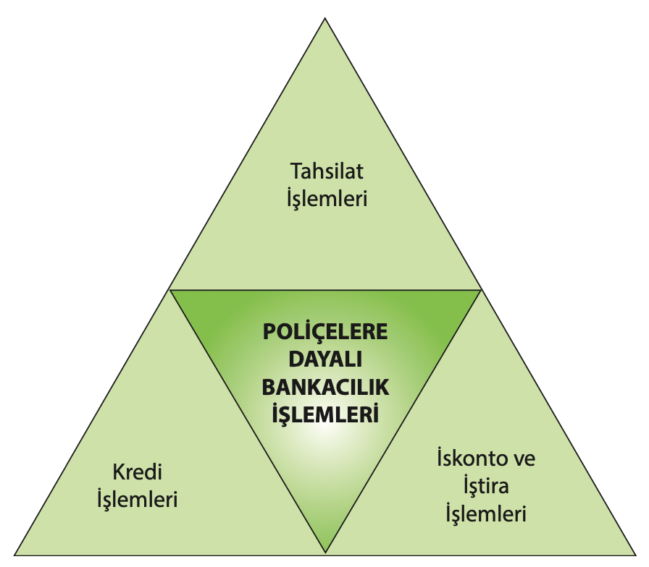
4. Ticari Senetlere Dayalı Bankacılık İşlemleri Poliçeler ve Poliçelerle İlgili Bankacılık Hizmetleri
Poliçelere Dayalı Bankacılık İşlemleri

Slide 21
4. Ticari Senetlere Dayalı Bankacılık İşlemleri Poliçeler ve Poliçelerle İlgili Bankacılık Hizmetleri
Poliçelerle İlgili Tahsilat İşlemleri
Bankalar, müşterilerinin lehtarı ya da hamili oldukları poliçelerin tahsilini gerçekleştirebilirler.
Özellikle dış ticaret işlemlerinde banka gerektiğinde uluslararası muhabirleri ile işbirliği yaparak poliçeyi tahsil edecek ve karşılığında bir komisyon kazanır, müşteri ise poliçelerinin vadesini, ödeme yerini takip etmek gibi birçok zahmetten kurtularak alacağını bankadaki hesabında görür.
Bankalar poliçeleri hangi amaçla olursa olsun işleme alırken en azından şekil şartları, poliçede bulunması gereken unsurların varlığı, ciroların izlediği silsile, damga vergisi mükellefiyeti gibi bazı önemli açılardan incelemek zorundadırlar.

Slide 22
4. Ticari Senetlere Dayalı Bankacılık İşlemleri Poliçeler ve Poliçelerle İlgili Bankacılık Hizmetleri
Poliçelerle İlgili Kredi İşlemleri
Bankalar, alacaklarını poliçelere bağlamış müşterilerinin bu ticari senetlerini teminat cirosu ile rehin alarak karşılığında belli bir marj ile kredi verir.
Marj uygulaması kredi riskini en aza indirgemek için kullanılan bir yöntemdir.
Kredinin güvencesini oluşturan poliçelerin bazılarının ödenmemesi, bazılarının kur dalgalanmaları nedeniyle değer kaybına uğraması gibi nedenlerle verilen kredi tutarının açıkta kalmaması için teminata alınan poliçelerin ancak belli bir yüzdesi kadar avans verilir.
Poliçeler tahsil edildikçe kredi borcundan düşülür, artan bir tutar olursa -ki, marj uygulandığı için olur- müşterinin mevduat hesabına aktarılır.

Slide 23
4. Ticari Senetlere Dayalı Bankacılık İşlemleri Poliçeler ve Poliçelerle İlgili Bankacılık Hizmetleri
Poliçelerle İlgili İskonto ve İştira İşlemleri
Poliçe banka tarafından temlik cirosuyla alınır, bedeli güncel bir faiz oranı ile iskonto edilerek müşteriye ödenir.
Borçlu genellikle başka bir şehirde hatta başka bir ülkede olduğu için işlem “iştira” olarak adlandırılır.
Bankaca yapılan bu ödemeyle, müşteri alacağını –iskontolu bile olsa- erken tahsil etmiş olur, banka ise vadeye kadar bekleyerek poliçenin nominal değerini tahsil ederek kazanç sağlar.
Bu işlem özü itibarıyla bir forfaiting ya da iç ticarette faktoring işlemidir.
Bankalar, iştira ederek aldıkları poliçeleri, uluslararası para piyasalarında daha uygun faiz oranlarıyla alıp satarak, vadesini bekleyip elde edeceklerinden daha yüksek oranlarda kârlar gerçekleştirebilirler.

